Slide 1
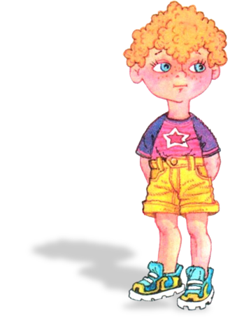
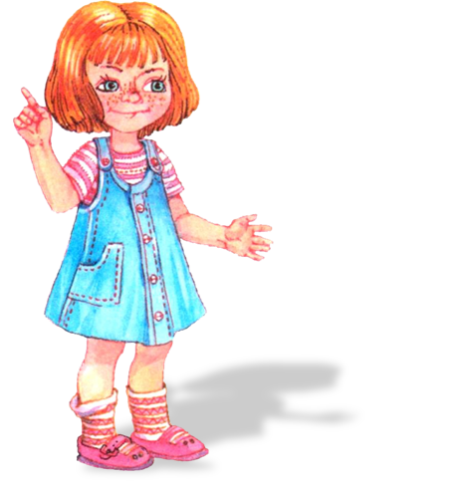

Число и цифра
7
А. А. ЗАВАДСКАЯ,
учитель первой категории,
СШ № 16 г. Бобруйска.

Slide 2
Назовите предыдущее
и последующее число
3
4
5
6
7
5
?
?

Slide 3
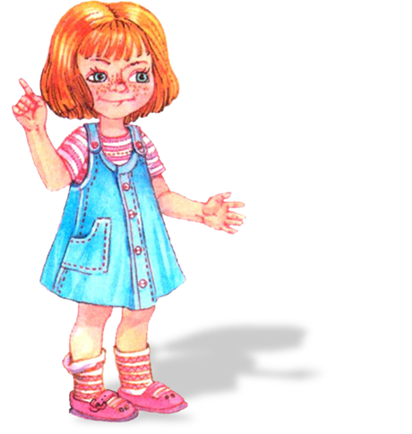
Наберите число 6 из трёх чисел
6
0
 | 2 | 3 | 1
4 | 1 |  | 1
3 | 0 |  | 3
 | 5 | 0 | 1
2
1
2

Slide 4
Пословицы
Семеро одного не ждут.
Семь раз отмерь – один отрежь.
Семь пятниц на неделе.
У семи нянек дитя без глазу.
Семь бед – один ответ.

Slide 5
Отгадайте загадки
Над лесами, над рекой
Семицветный мост дугой.
Если б мог я встать на мост,
Я б рукой достал до звёзд.

Slide 6
Пн | Вт | Ср | Чт | Пт | Сб | Вс
1 | 2 | 3 | 4 | 5 | 6 | 7
8 | 9 | 10 | 11 | 12 | 13 | 14
15 | 16 | 17 | 18 | 19 | 20 | 21
22 | 23 | 24 | 25 | 26 | 27 | 28
29 | 30 | 31
Братцев этих ровно семь.
Вам они известны всем.
Каждую неделю кругом
Ходят братцы друг за другом.
Попрощается последний –
Появляется передний.

Slide 7
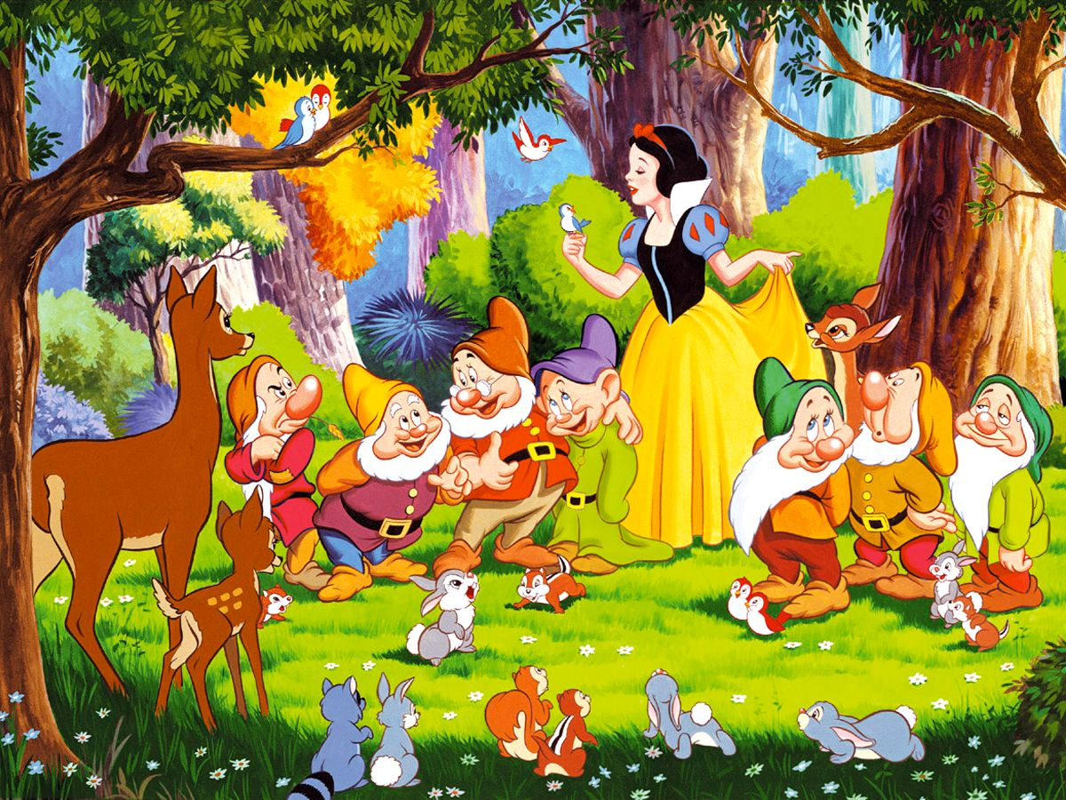
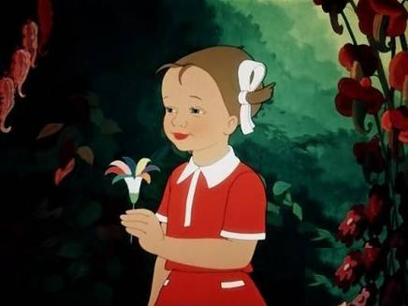
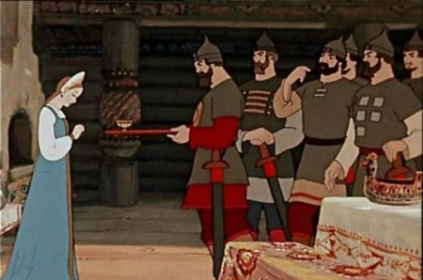
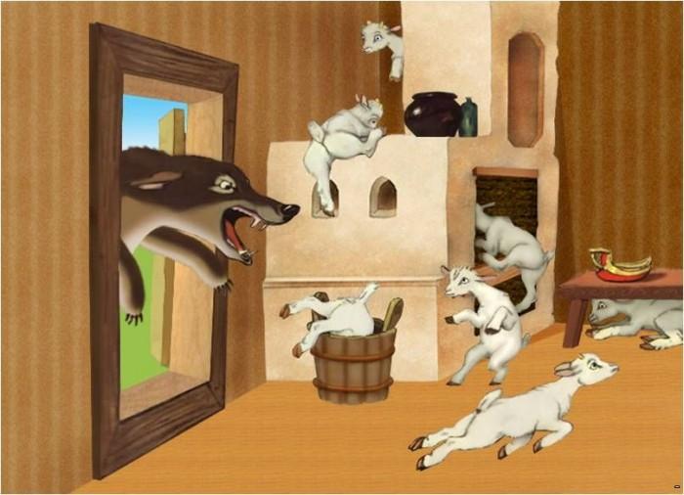
В каких сказках встречается число 7?

Slide 8
Какое число пропустил Ваня?
123456
7
89

Slide 9

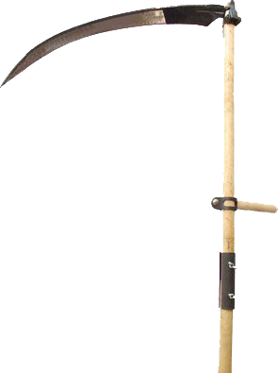
Цифра семь! Цифра семь!
Цифра лёгкая совсем!
Я косу принесу
И срисую ту косу!

Slide 10

7
6
1
5
2
4
3

Slide 11



6
+
1
7
=
1
+
6
7
=
_
7
1
=
6
_
7
6
=
1

Slide 12

Помогите Ване решить круговые примеры
2+2
5-2
1+1
4+1
3+3
0+1
7- 7
6+1

Slide 13




Решите задачу
2 +
3 +
2 =
7
Вот задумал Ёж друзей
Пригласить на юбилей.
Пригласил двух Медвежат,
Трёх Зайчат и двух Бельчат.
Посчитайте-ка скорей,
Сколько у Ежа друзей.

Slide 14
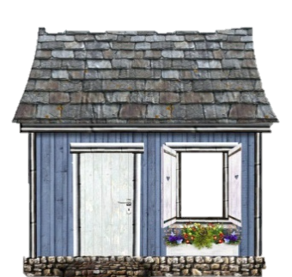
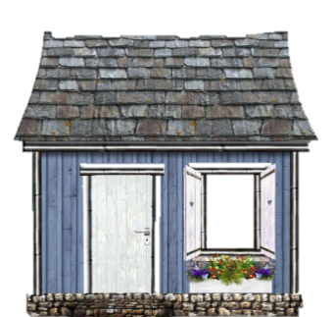
А
Б
В
Г
<2
<4
<6
3
6
7
>6
Найдите домики чисел
Д

Slide 15
Разгадайте ребус
семь
7
я

Slide 16
Молодцы!

Slide 17
Число и цифра
7
А. А. ЗАВАДСКАЯ,
учитель первой категории,
СШ № 16 г. Бобруйска.

Slide 18
Интернет-ресурсы:
http://prezentacii.com/uploads/posts/2012-12/1355594145_uchimsya-pisat-cifry.jpg
http://im0-tub-by.yandex.net/i?id=881465307-34-72&n=21
http://www.ipb.su/uploads/ipbsu/podarizhizn/post-11-1328949502.jpg
http://www.on33.ru/newssql0006/1361.jpg
http://hdmooviz.net/uploads/posts/2010-07/1279369097_0-1.jpg
http://www.notus.com.ua/data/big/725529.jpg

